Slide 1
Input/Output
Chapter 5
5.1 Principles of I/O hardware
5.2 Principles of I/O software
5.3 I/O software layers
5.4 Disks – raid + אלגוריתמים לתזמון זרוע הדיסק
5.5 Clocks
5.6 Character-oriented terminals
5.7 Graphical user interfaces
5.8 Network terminals
5.9 Power management

Slide 2
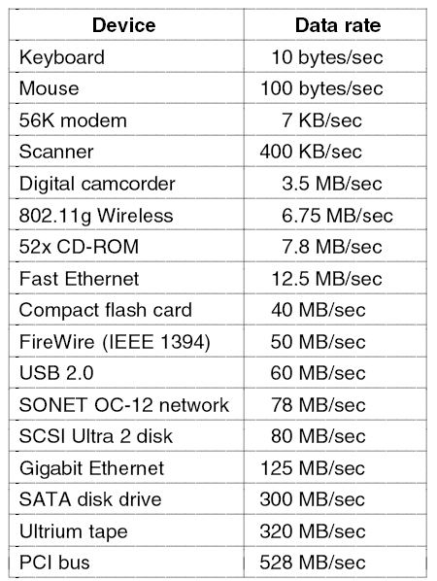
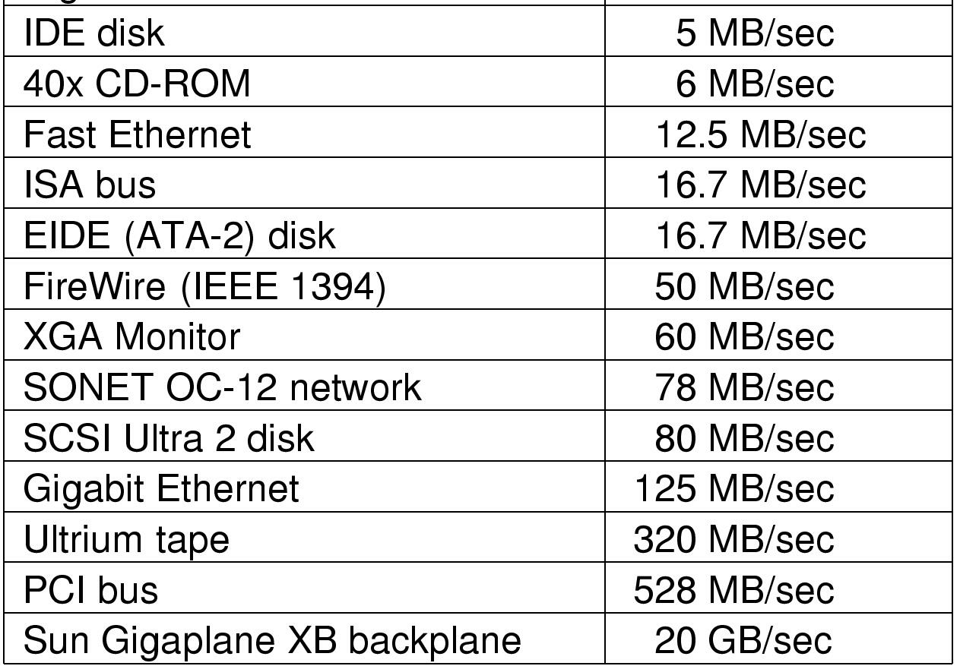
Principles of I/O Hardware
Some typical device, network, and data base rates

Slide 3
Device Controllers
I/O devices have components:
  mechanical component
  electronic component – יש לו אוגרים (רגיסטרים) ששולטים ברכיב המכני
The electronic component is the device controller
  may be able to handle multiple devices
Controller's tasks
  convert serial bit stream to block of bytes
  perform error correction as necessary
  make available to main memory

Slide 4
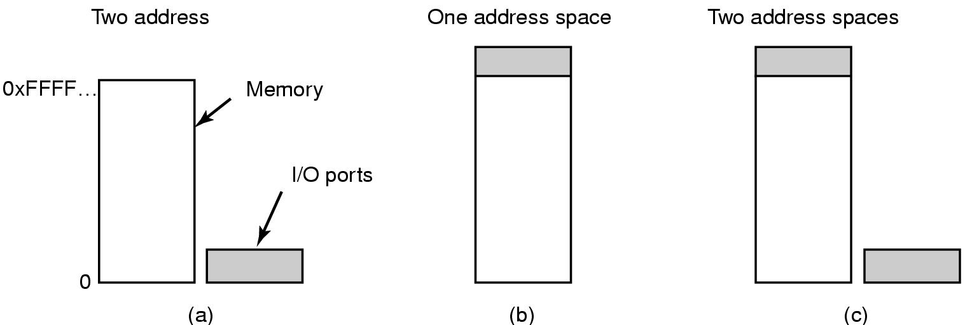
Memory-Mapped I/O (1)
יתרונות: 1. גישה מהירה, אין צורך בשתי פקודות
In ax,60h
Test ax,0
ניתן לכתוב דריברים ב C כי אין פקודות IO ב C
הגנה והקטנת הגרעין
חסרונות:
מטמון לנצח while(!*printer_reg)
דורש תמיכה בחומרה שתרענן
האטה של הזיכרון למהירות ה IO?
  פתרון: בהדלקת מחשב עוברים על כל הכתובת לטובת הגשר
  החיסרון הדלקת מחשב איטית יותר
Separate I/O and memory space
Memory-mapped I/O
Hybrid

Slide 5
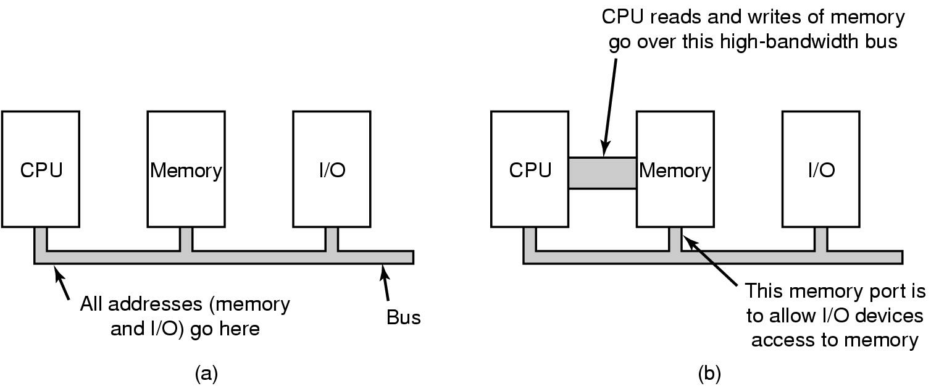
Memory-Mapped I/O (2)
(a) A single-bus architecture
(b) A dual-bus memory architecture

Slide 6
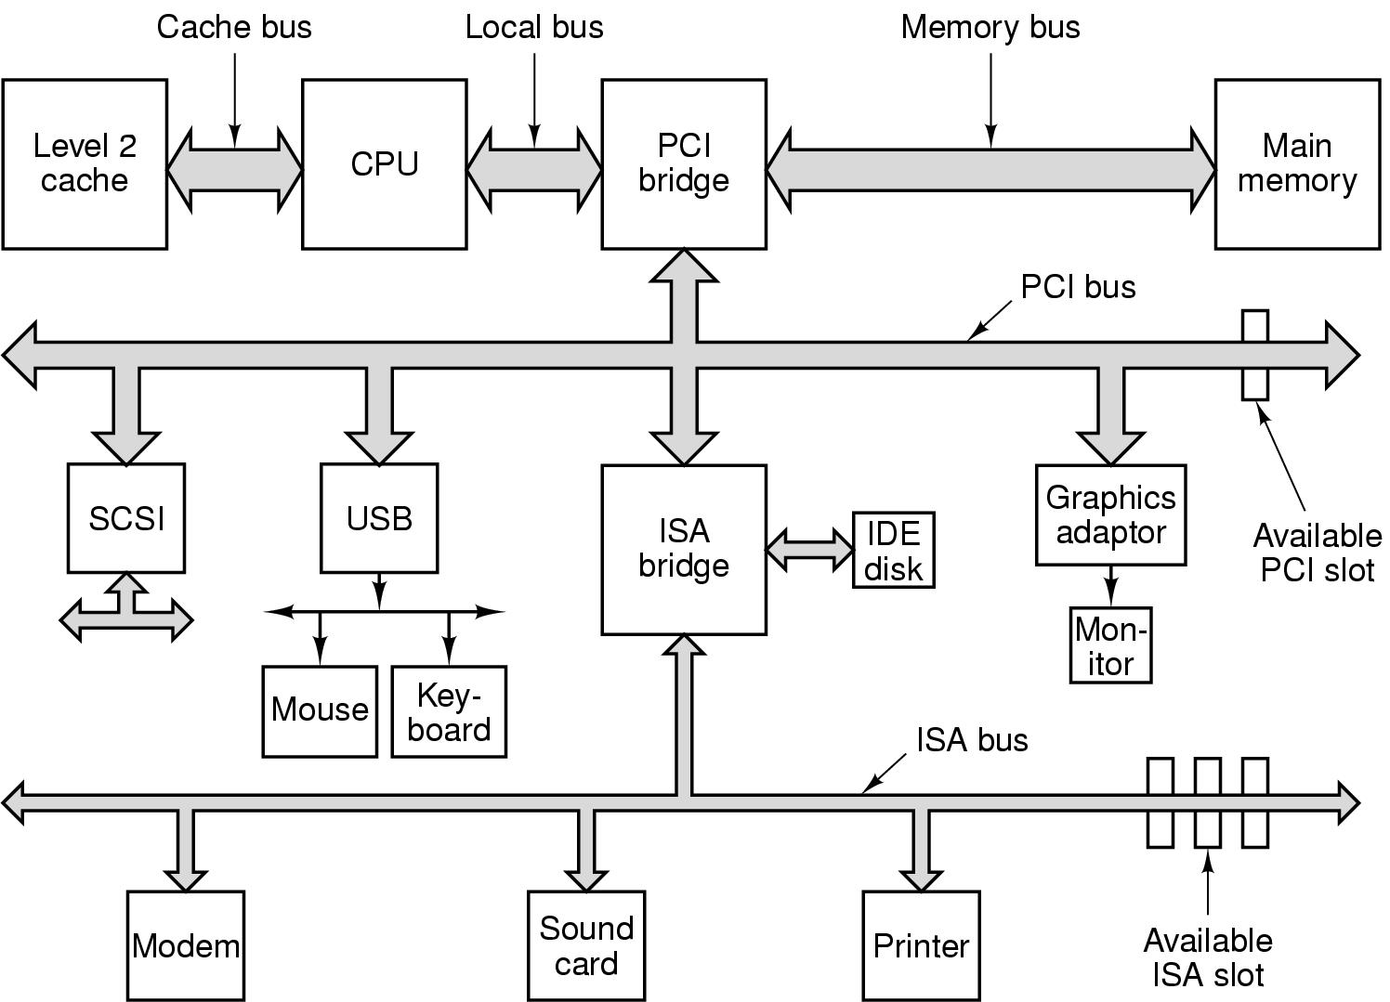
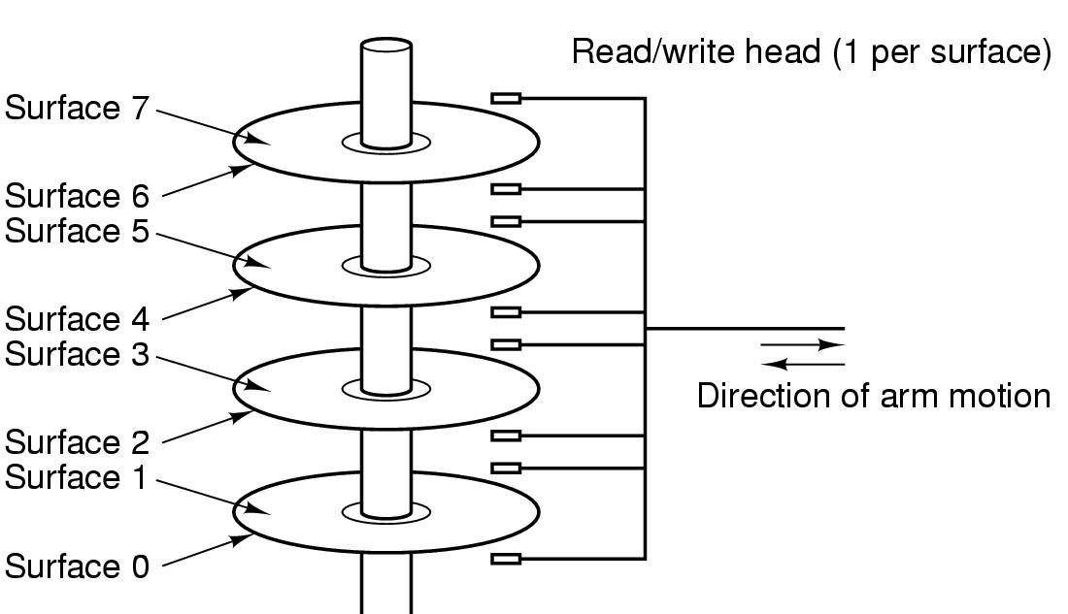
Computer Hardware Review (7)
Structure of a large Pentium system

Slide 7
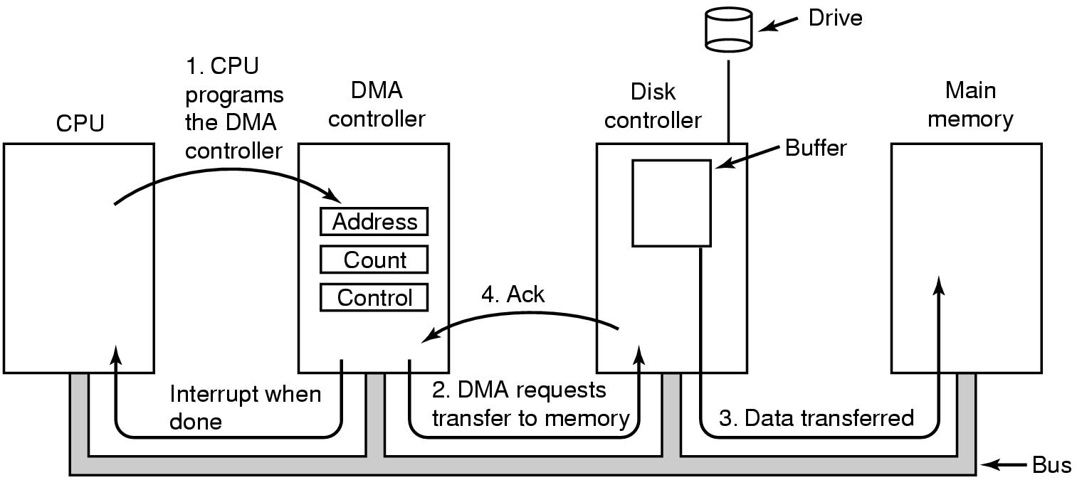
Direct Memory Access (DMA)
Cycle stealing
Burst mode
Operation of a DMA transfer

Slide 8
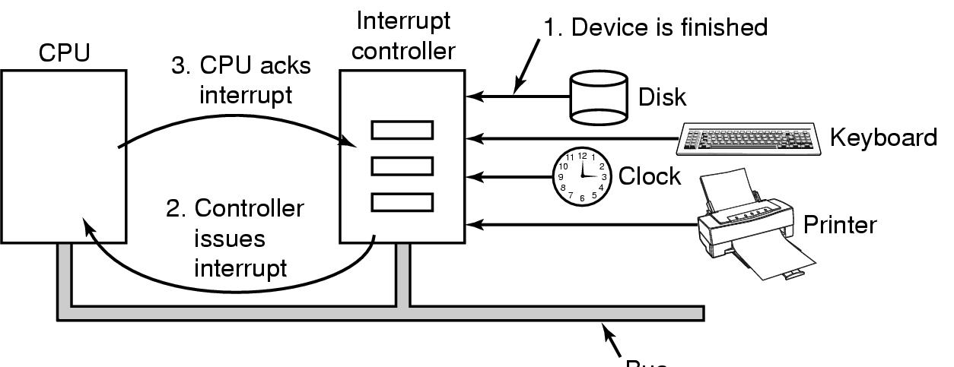
Interrupts Revisited
How interrupts happens. Connections between devices and interrupt controller actually use interrupt lines on the bus rather than dedicated wires

Slide 9
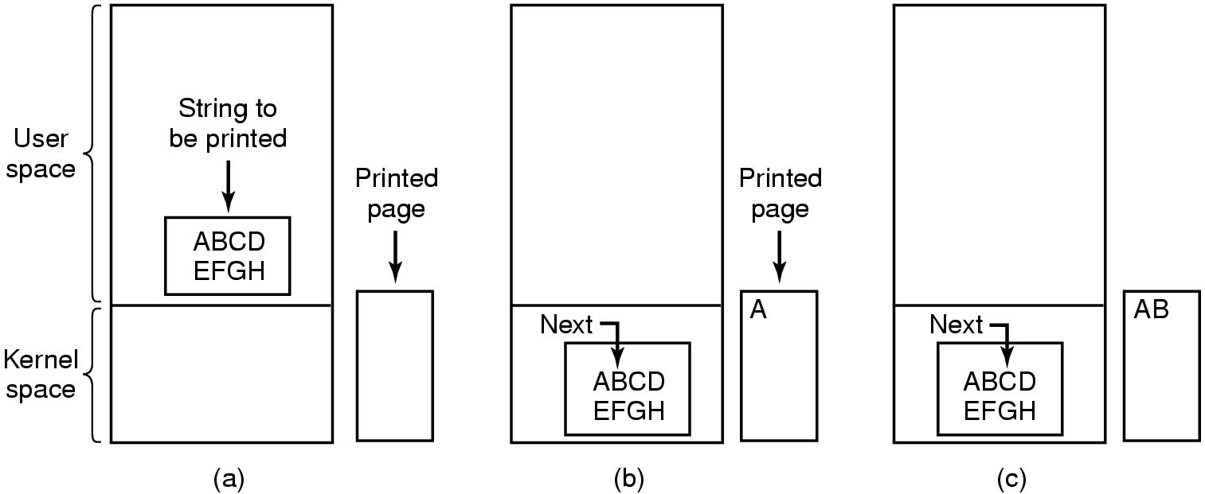
Programmed I/O (1) (polling)
Steps in printing a string

Slide 10
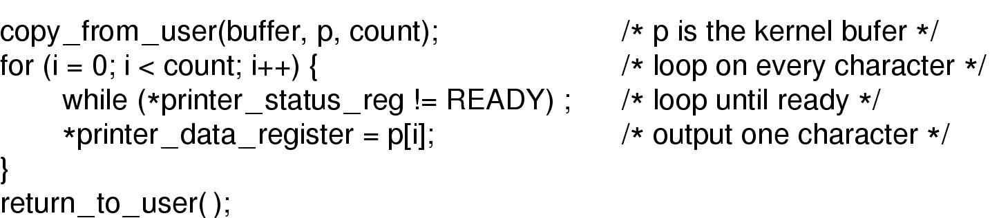
Programmed I/O (2)
חיסרון: busy watting המתנה פעילה
יתרון: אם ההתקן IO מהיר אז אולי עדיף לחכות כ 10 איטרציות ולא לעשות החלפה
Writing a string to the printer using programmed I/O

Slide 11
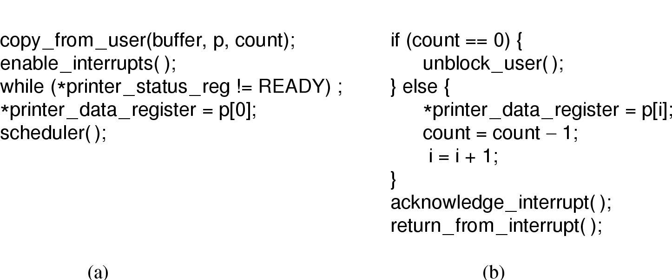
Interrupt-Driven I/O
יתרון: אין המתנה פעילה
חיסרון : הרבה פסיקות , הרבה החלפות context switc
Writing a string to the printer using interrupt-driven I/O
  Code executed when print system call is made
  Interrupt service procedure

Slide 12
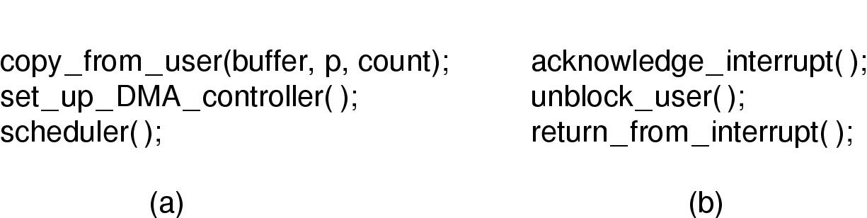
I/O Using DMA
Printing a string using DMA
  code executed when the print system call is made
  interrupt service procedure
יתרון : משחרר את המעבד
חיסרון: הDMA איטי מאוד ולכן אם המעבד פנוי יחסית אז היה יותר מהיר לתת לו את העבודה
(לא בכל חומרה יש DMA)

Slide 13
Interrupt Handlers (1)
Interrupt handlers are best hidden
  have driver starting an I/O operation block until interrupt notifies of completion
Interrupt procedure does its task
  then unblocks driver that started it
Steps must be performed in software after interrupt completed
  Save regs not already saved by interrupt hardware
  Set up context for interrupt service procedure

Slide 14
Interrupt Handlers (2)
  Set up stack for interrupt service procedure
  Ack interrupt controller, reenable interrupts
  Copy registers from where saved
  Run service procedure
  Set up MMU context for process to run next
  Load new process' registers
  Start running the new process

Slide 15
Principles of I/O Software
Goals of I/O Software (1)
Device independence
  programs can access any I/O device - OPEN(URL ….)
  without specifying device in advance
    (floppy, hard drive, or CD-ROM)
Uniform naming
  name of a file or device a string or an integer FILE==STRING==URL
  not depending on which machine
Error handling
  handle as close to the hardware as possible

Slide 16
Goals of I/O Software (2)
Synchronous vs. asynchronous transfers
  blocked transfers vs. interrupt-driven – הבקשות מתוזמנות אך התשובות לא
Buffering
  data coming off a device cannot be stored in final destination
  חוצץ בין התקנים בעלי מהירויות שונות/קצב עבודה שונה
  החוצץ יקלוט את הנתונים לזיכרון הזמני הנ"ל גם אם המעבד עסוק
Sharable vs. dedicated devices
  disks are sharable
  tape drives would not be
מטמון == שמירת נתונים בהתקן המהיר/קרוב ע"מ לחסוך גישה להתקן המרוחק/איטי

Slide 17
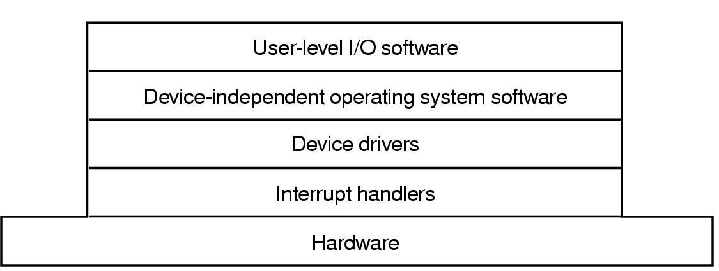
I/O Software Layers
תוכנה הבלתי תלויה בהתקן
Layers of the I/O Software System

Slide 18
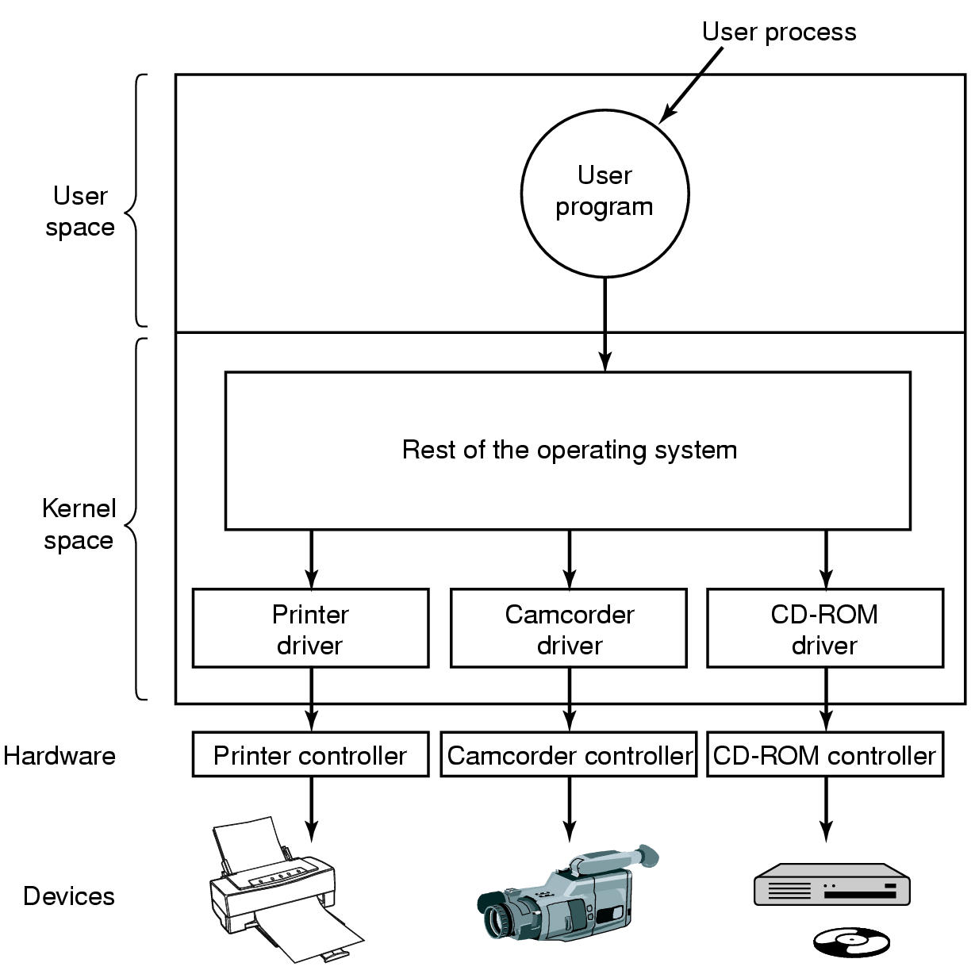
Device Drivers
Block device
Charcter device
תוכנית תיאום-
יצרני החומרה מספקים תוכנית זו כאשר יש לה
API
שמתאים למערכת
ההפעלה
נותן גמישות ליצרני החומרה
Logical position of device drivers is shown here
Communications between drivers and device controllers goes over the bus

Slide 19
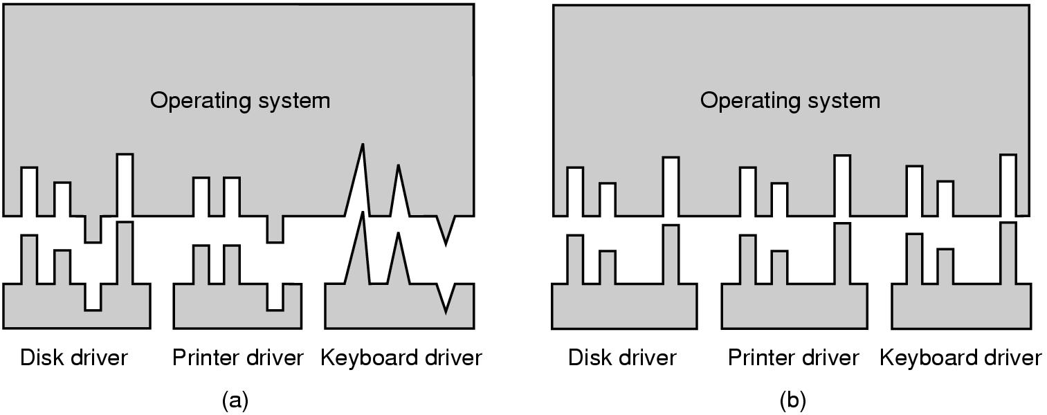
Device-Independent I/O Software (2)
(a) Without a standard driver interface
(b) With a standard driver interface

Slide 20
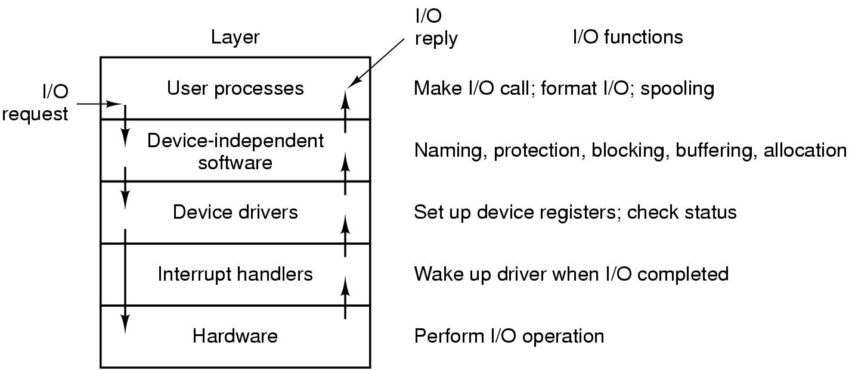
User-Space I/O Software
Layers of the I/O system and the main functions of each layer

Slide 21
Device-Independent I/O Software (1)
Uniform interfacing for device drivers
Buffering
Error reporting
Allocating and releasing dedicate devices
Providing a device-independent block size
Open(url)
בלוק לוגי
Functions of the device-independent I/O software

Slide 22
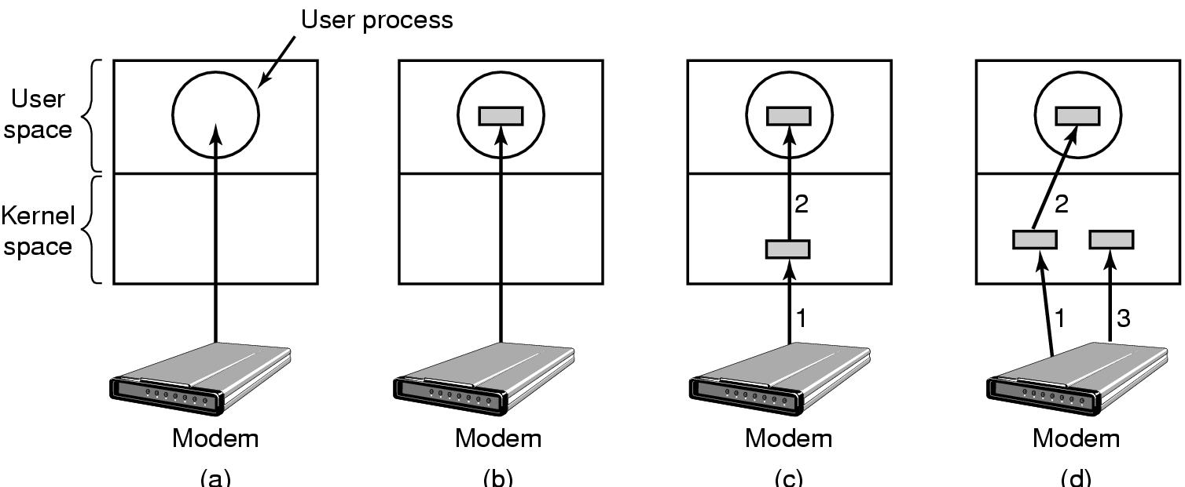
Device-Independent I/O Software (3)
(a) Unbuffered input – חיסרון הרבה החלפות התהליך ירוץ הרבה פעמים לזמן קצר
(b) Buffering in user space – צריך לנעול את המסגרת בזיכרון שלא ידופדף, מקטין את מרחב המסגרות
(c) Buffering in the kernel followed by copying to user space
(d) Double buffering in the kernel – תמיד יש חוצץ פנוי לספוג נתונים

Slide 23
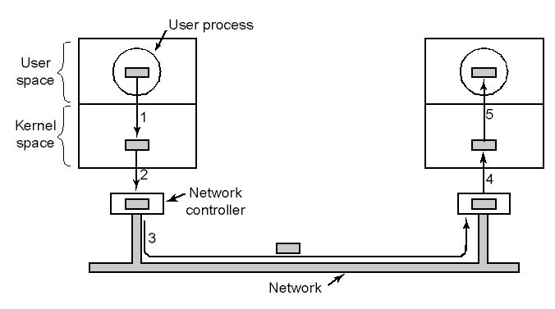
Device-Independent I/O Software (4)
Networking may involve many copies

Slide 24
Disks
Disk Hardware (0)
Track at once
Structure of a disk drive

Slide 25
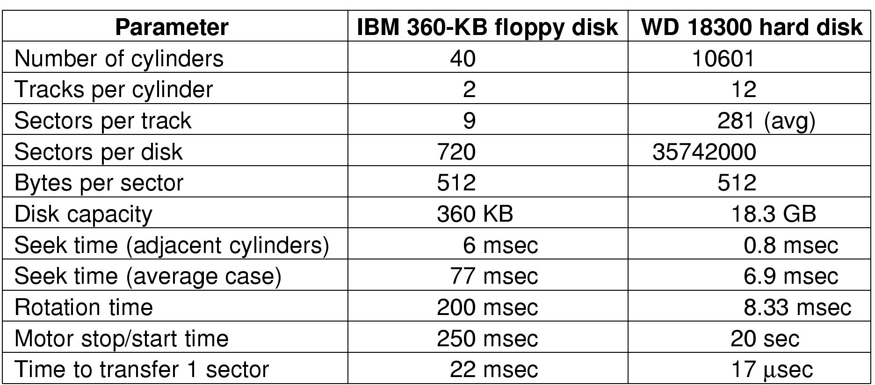
Disks
Disk Hardware (1)
Disk parameters for the original IBM PC floppy disk and a Western Digital WD 18300 hard disk

Slide 26
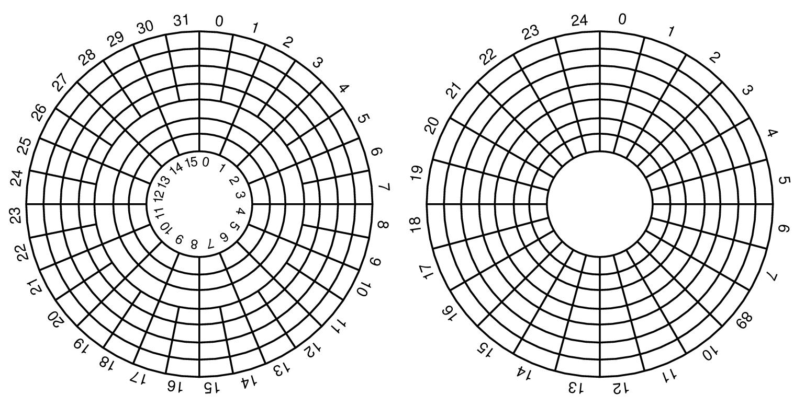
Disk Hardware (2)
Physical geometry of a disk with two zones
A possible virtual geometry for this disk

Slide 27
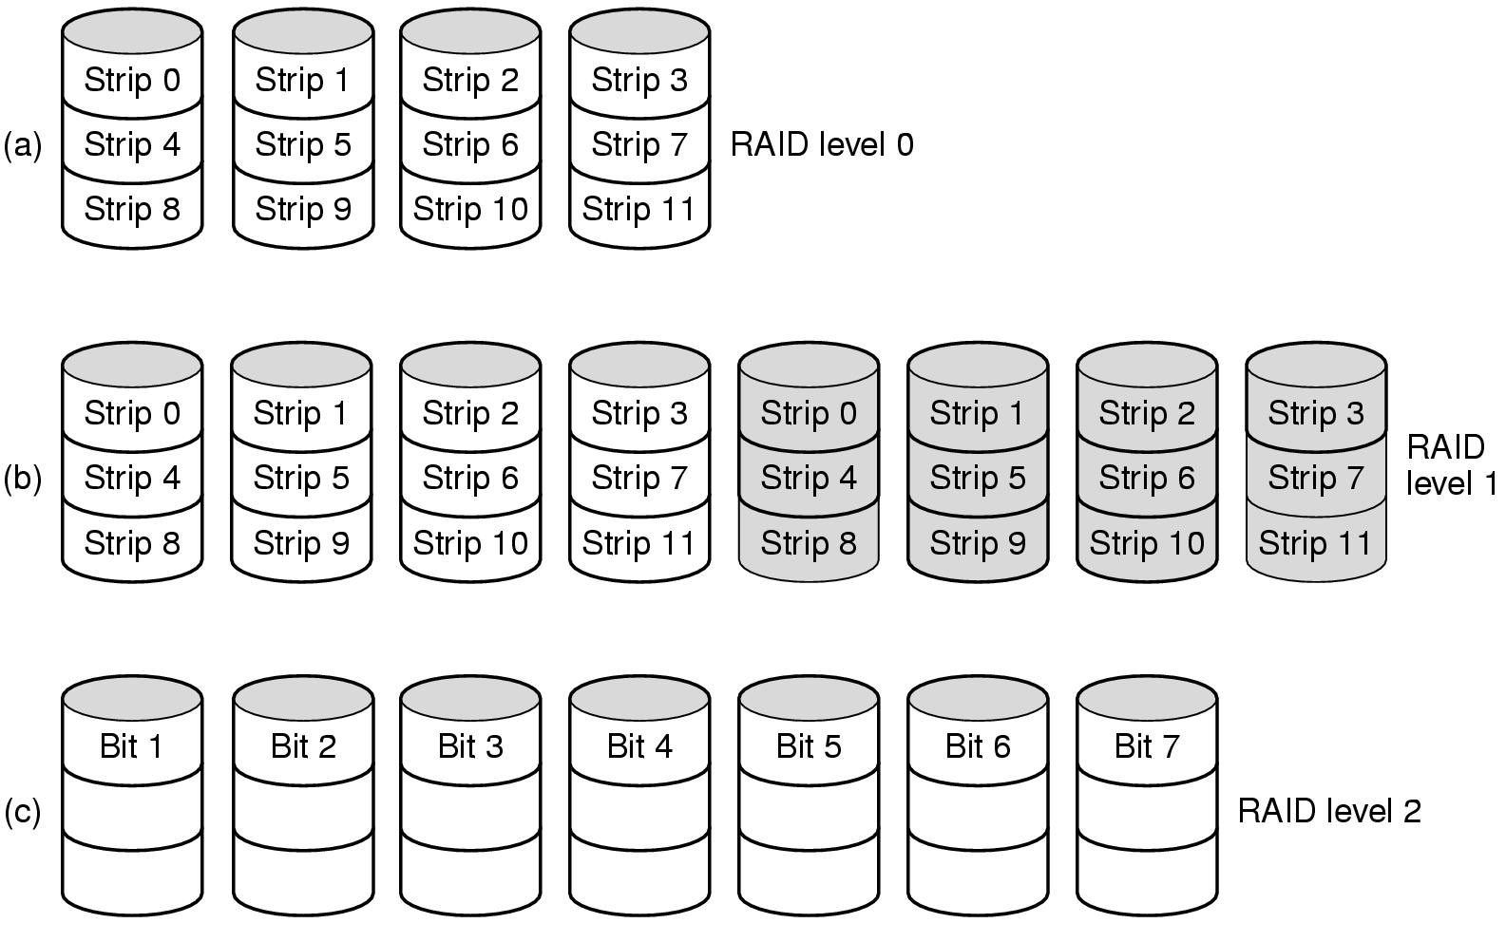
Disk Hardware (3)
ב 30 האחרונות המהירות גדלה פי 10 לעומת נפח שמכפיל את עצמו כל 18 חודש.
RAID : מהירות ושרידות
משפר מהירות קריאה/כתיבה פי 4
שרידות: מגדיל סכנת קריסה. אם דיסק נופל אחת ל 20000 שעות אז המערכת תקרוס ברבע מזה
גם מהירות וגם שרידות אבל הרבה דיסקים
0010
0001101
דרוש קוד המינג, גם פחות דיסקים וגם יכול לתקן שגיאות. אבל דורש סינכרון של הדיסקים ותוכנה נוספת
Raid levels 0 through 2
Backup and parity drives are shaded

Slide 28
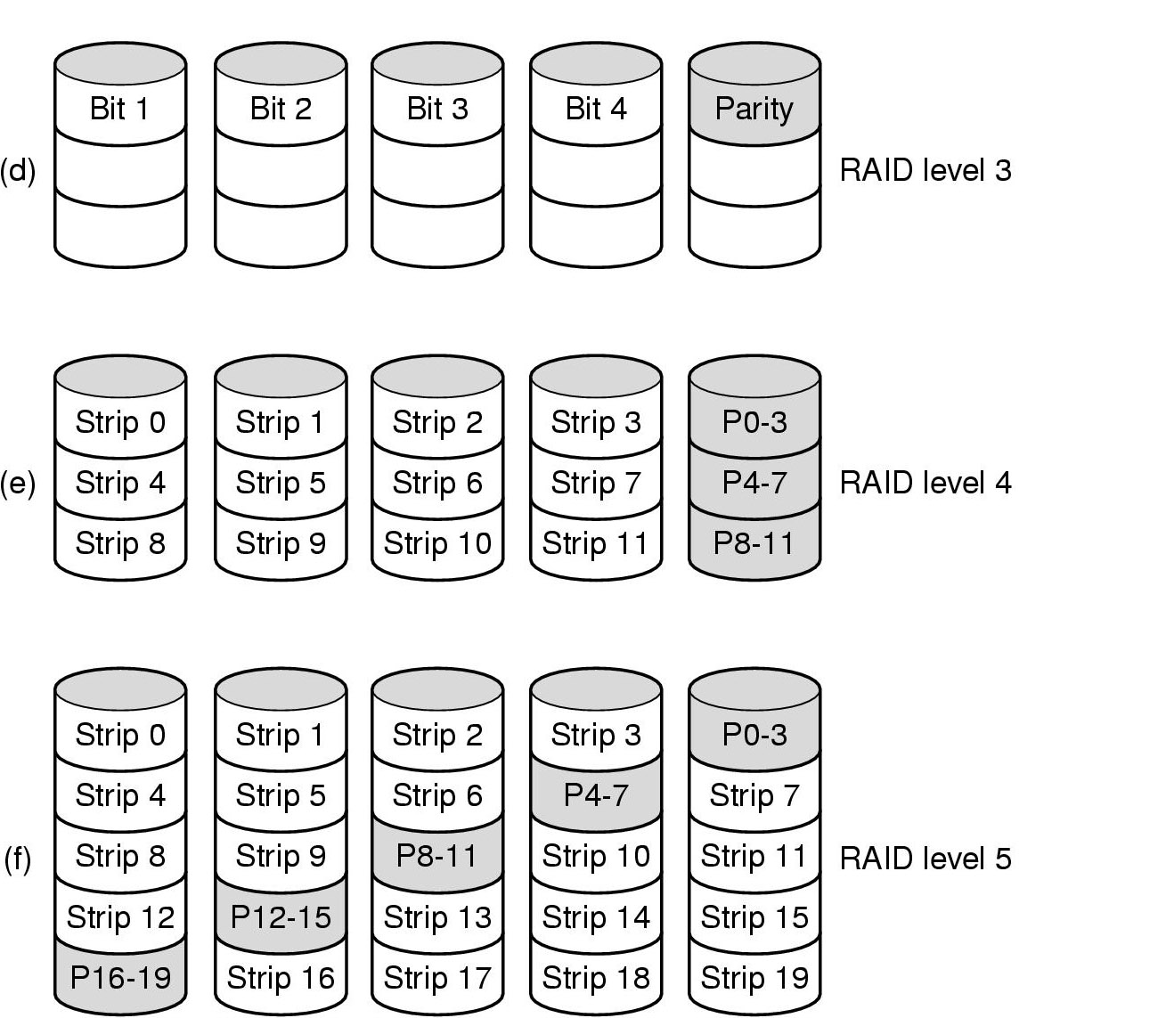
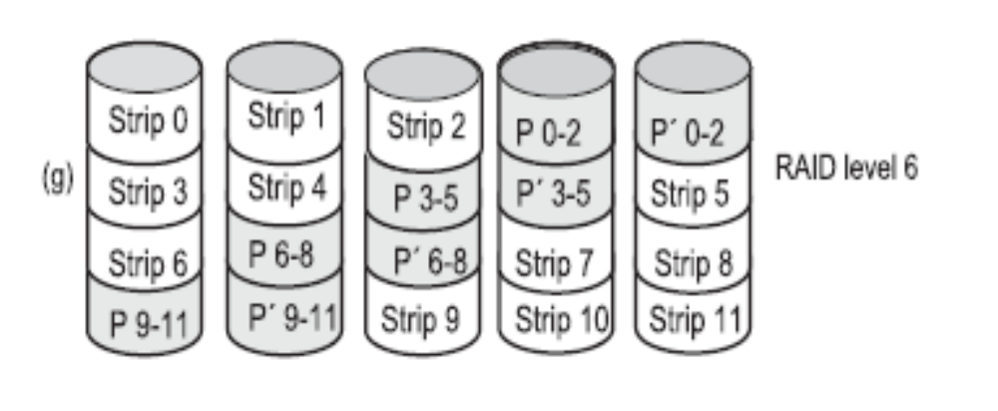
Disk Hardware (4)
00?1 p=1
אז השחזור הוא
0001
אם p=0 אז
0011
מהירות פי 4
גם שרידות – אני יודע את מקום השגיאה
חוזרים לסטריפים מגדיל את מספר הבקשות במקביל.
צוואר בקבוק על דיסק הזוגיות בכל עידכון
הסטריפ זוגיות לא נמצא על דיסק אחד אלא מפוזר על כמה ולכן לא מהווה צוואר בקבוק בעידכונים. אבל דורש תוכנה מתוחכמת יותר
שני דיסקים זוגיות לביטחון כפול
Raid levels 3 through 5
Backup and parity drives are shaded

Slide 29
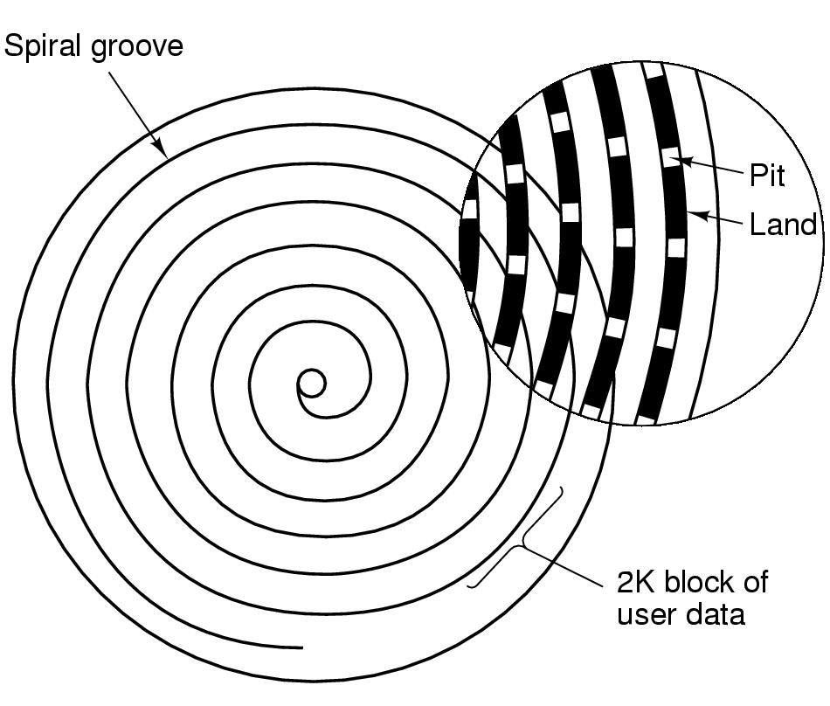
CD-ROMs (1)
Recording structure of a CD or CD-ROM

Slide 30
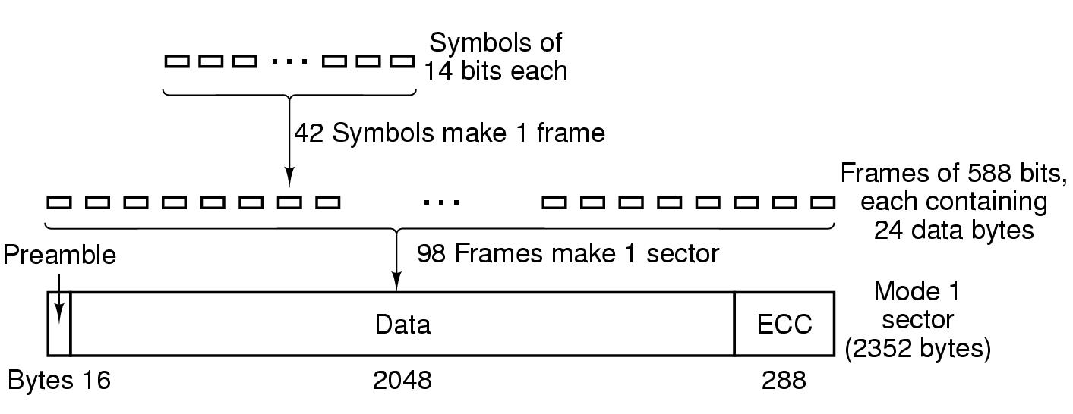
CD-ROMs (2)
Logical data layout on a CD-ROM

Slide 31
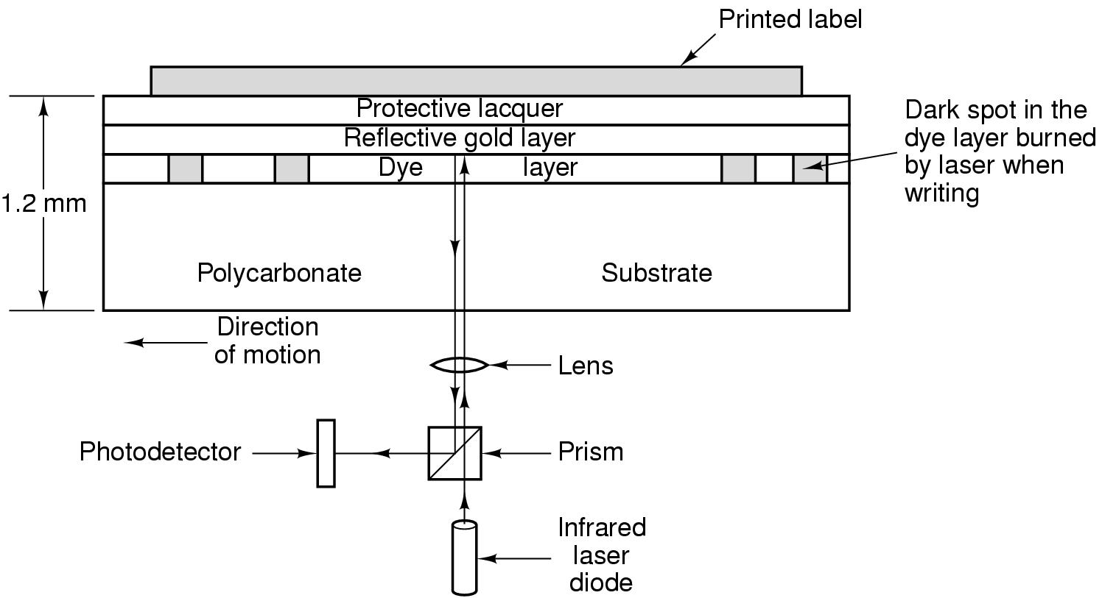
CD-Recordables (1)
Cross section of a CD-R disk and laser
  not to scale
Silver CD-ROM has similar structure
  without dye layer
  with pitted aluminum layer instead of gold

Slide 32
DVD (1)
DVD Improvements on CDs
Smaller pits
(0.4 microns versus 0.8 microns for CDs).
A tighter spiral
(0.74 microns between tracks versus 1.6 microns for CDs).
A red laser
(at 0.65 microns versus 0.78 microns for CDs).

Slide 33
DVD (2)
DVD Formats
Single-sided, single-layer (4.7 GB).
Single-sided, dual-layer (8.5 GB).
Double-sided, single-layer (9.4 GB).
Double-sided, dual-layer (17 GB).

Slide 34
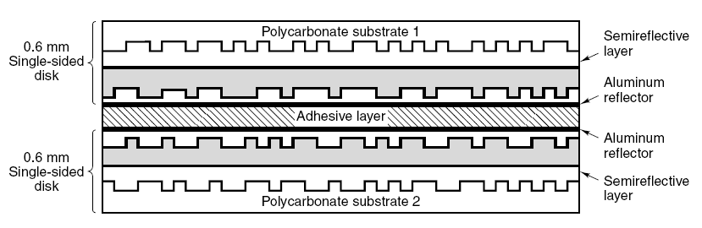
DVD (3)
Figure 5-24. A double-sided, dual-layer DVD disk.

Slide 35
Disk Formatting (1)
A disk sector

Slide 36
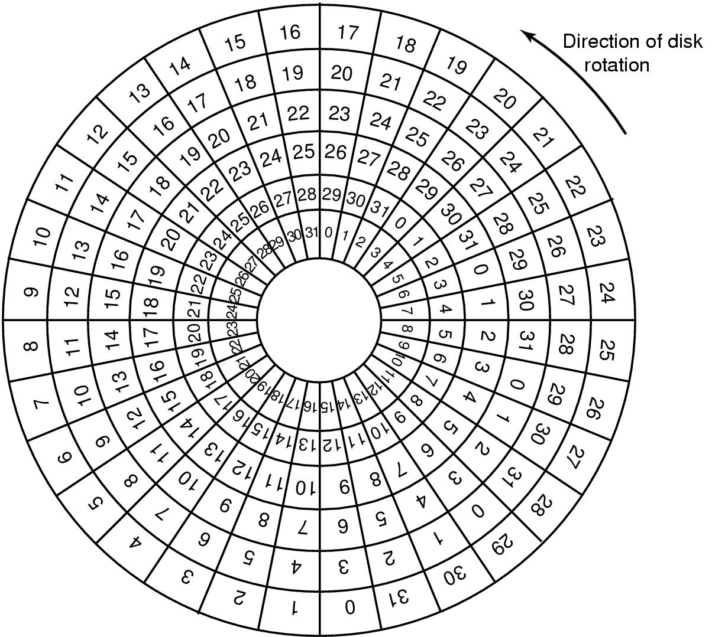
Disk Formatting (2)
An illustration of cylinder skew

Slide 37
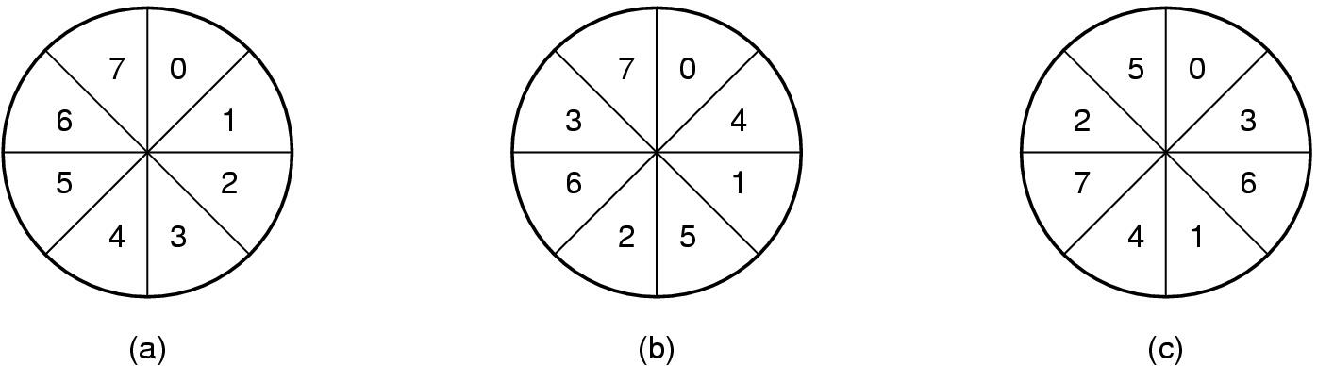
Disk Formatting (3)
No interleaving
Single interleaving
Double interleaving

Slide 38
Disk Arm Scheduling Algorithms (1)
Time required to read or write a disk block determined by 3 factors
  Seek time - הזזת הראש
  Rotational delay
  Actual transfer time
Seek time dominates – כי ניתן למזער אותו
Error checking is done by controllers
דיסק

Slide 39
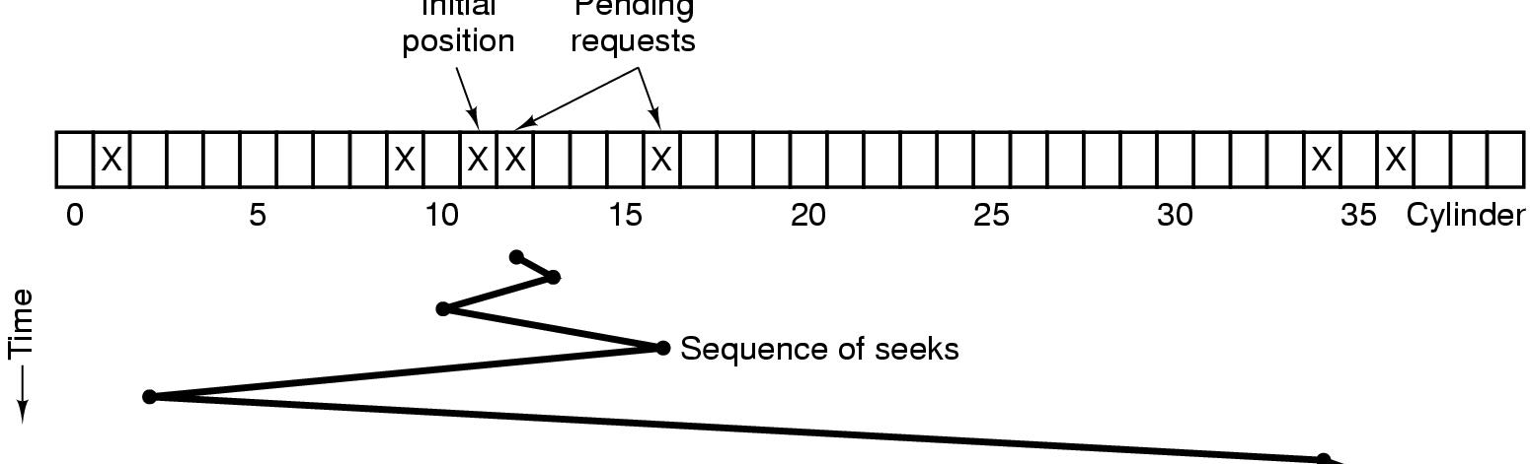
Disk Arm Scheduling Algorithms (FCFS [FIFO])
Initial
position
Pending
requests
בקשות לצילינדרים:
1,36,16,34,9,12
הראש נמצא על 11
11->1->36->16->34->9->12
תזוזות =
10 + 35 + 20 + 18 + 25 + 3 = 111
יתרון: הגינות ומונע הרעבה

Slide 40
Disk Arm Scheduling Algorithms (SSF)
Initial
position
Pending
requests
11->12->9->16->1->34-36
1 + 3 + 7 + 15 + 33 +2 = 61 תזוזות
בקשות לצילינדרים:
1,36,16,34,9,12
הראש נמצא על 11
ייתרון: לטווח הארוך אופטימאלי (ממזער) את מספר תזוזות הראש של הדיסק
חיסרון: הרעבה (מרעיב בקשות רחוקות)
Shortest Seek First (SSF) disk scheduling algorithm

Slide 41
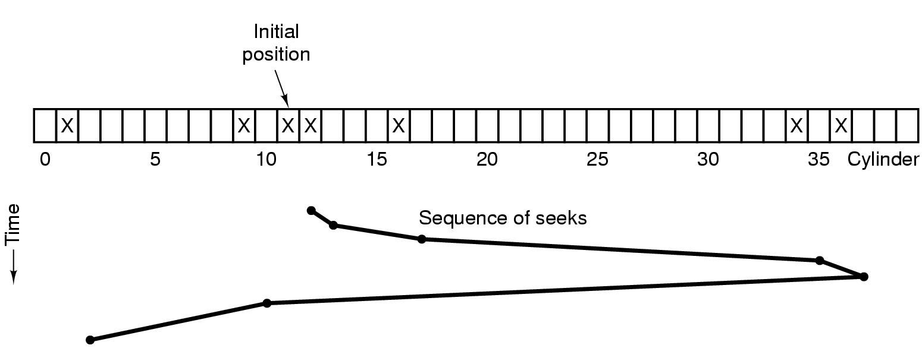
Disk Arm Scheduling Algorithms (elevator)
בקשות לצילינדרים:
1,36,16,34,9,12
הראש נמצא על 11
11 -> 36 -> 1
תזוזות =
25 + 35 = 60
חיסרון: העדפת מסלולים אמצעיים,
אם המעלית עולה כ-10 שניות ויורדת 10 שניות. אז האמצעיים מקבלים ביקור כל 10 שניות , והקצוות אחת ל 20 שניות
The elevator algorithm for scheduling disk requests

Slide 42
Disk Arm Scheduling Algorithms (C-SCAN)
בקשות לצילינדרים:
1,36,16,34,9,12
הראש נמצא על 11
11->36->1->9 =
25+35+8=68
אלגוריתם הסריקה
C-SCAN
סורק בקשות רק בכיוון אחד (למעלה) וחוזר לנמוך ביותר בלי לעצור
לשאלות על הפרק

Slide 43
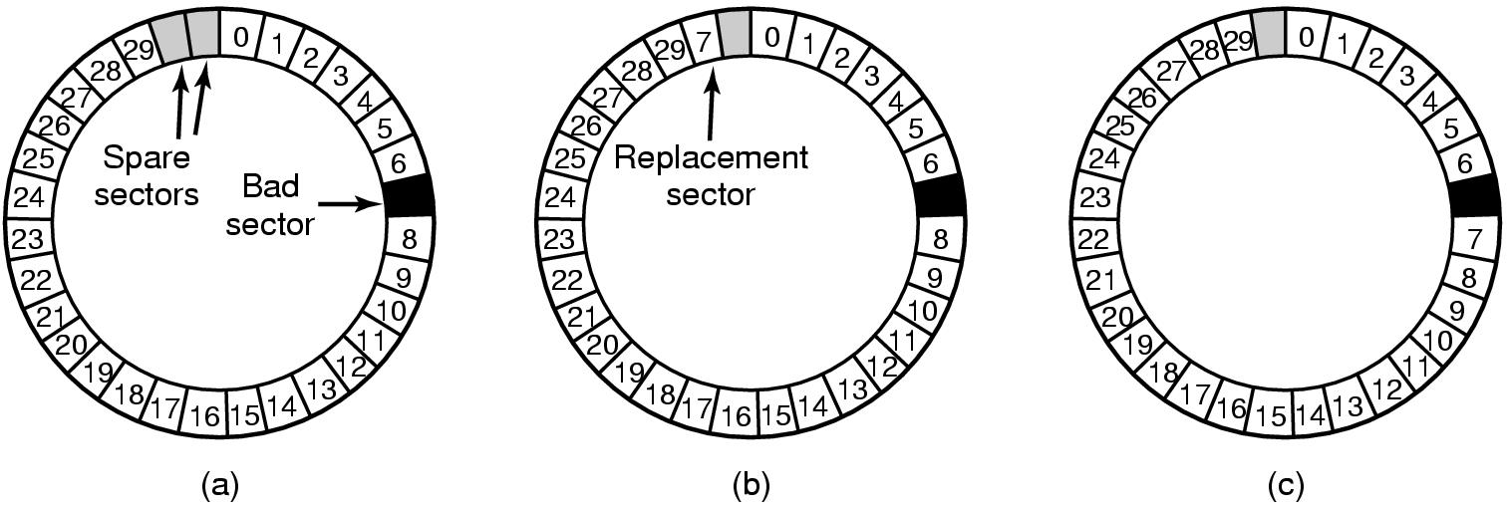
Error Handling
A disk track with a bad sector
Substituting a spare for the bad sector
Shifting all the sectors to bypass the bad one

Slide 44
Stable Storage (1)
Operations for stable storage using identical disks:
Stable writes
Stable reads
Crash recovery

Slide 45
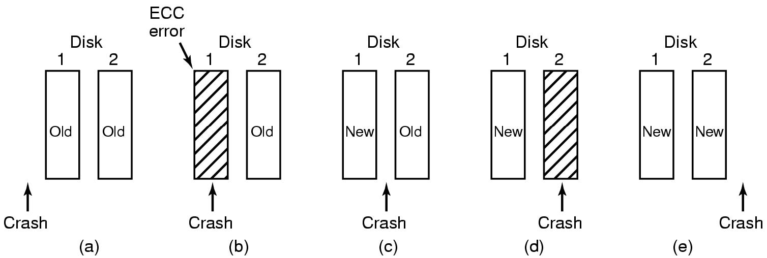
Stable Storage
Analysis of the influence of crashes on stable writes

Slide 46
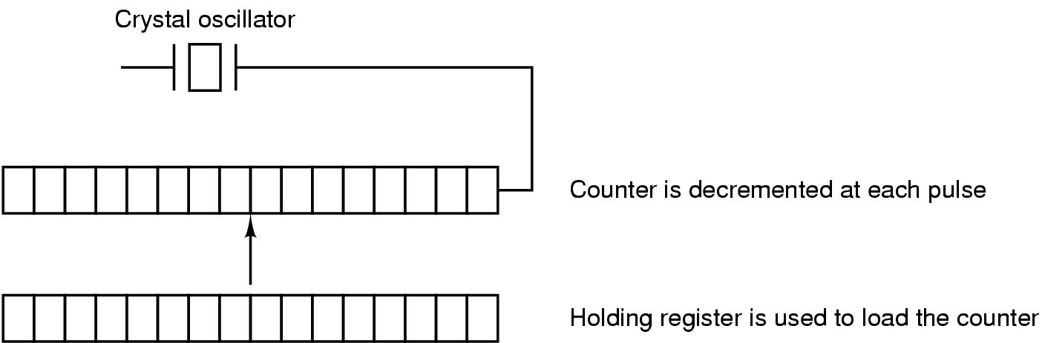
Clocks
Clock Hardware
A programmable clock

Slide 47
Clock Software (1)
Typical duties of a clock driver
Maintaining the time of day.
Preventing processes from running longer than they are allowed to.
Accounting for CPU usage.
Handling alarm system call made by user processes.
Providing watchdog timers for parts of the system itself.
Doing profiling, monitoring, statistics gathering.

Slide 48
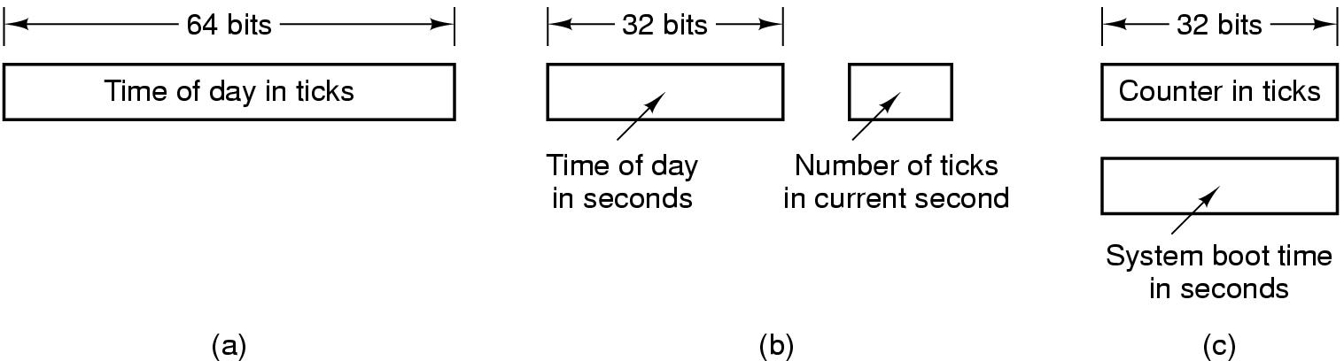
Clock Software (1)
Three ways to maintain the time of day

Slide 49
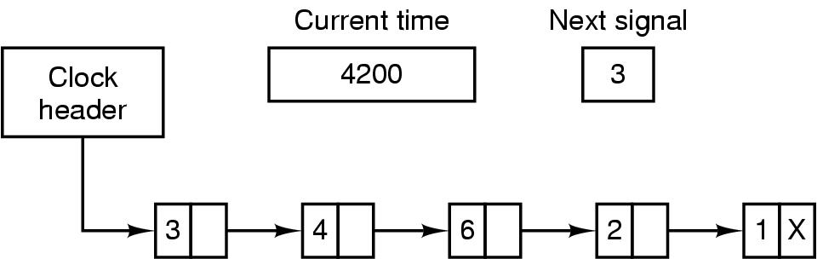
Clock Software (2)
Simulating multiple timers with a single clock

Slide 50
Soft Timers
A second clock available for timer interrupts
  specified by applications
  no problems if interrupt frequency is low
Soft timers avoid interrupts
  kernel checks for soft timer expiration before it exits to user mode
  how well this works depends on rate of kernel entries

Slide 51
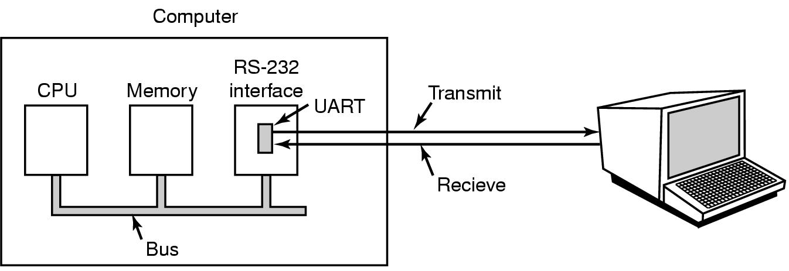
Character Oriented Terminals
RS-232 Terminal Hardware
An RS-232 terminal communicates with computer 1 bit at a time
Called a serial line – bits go out in series, 1 bit at a time
Windows uses COM1 and COM2 ports, first to serial lines
Computer and terminal are completely independent

Slide 52
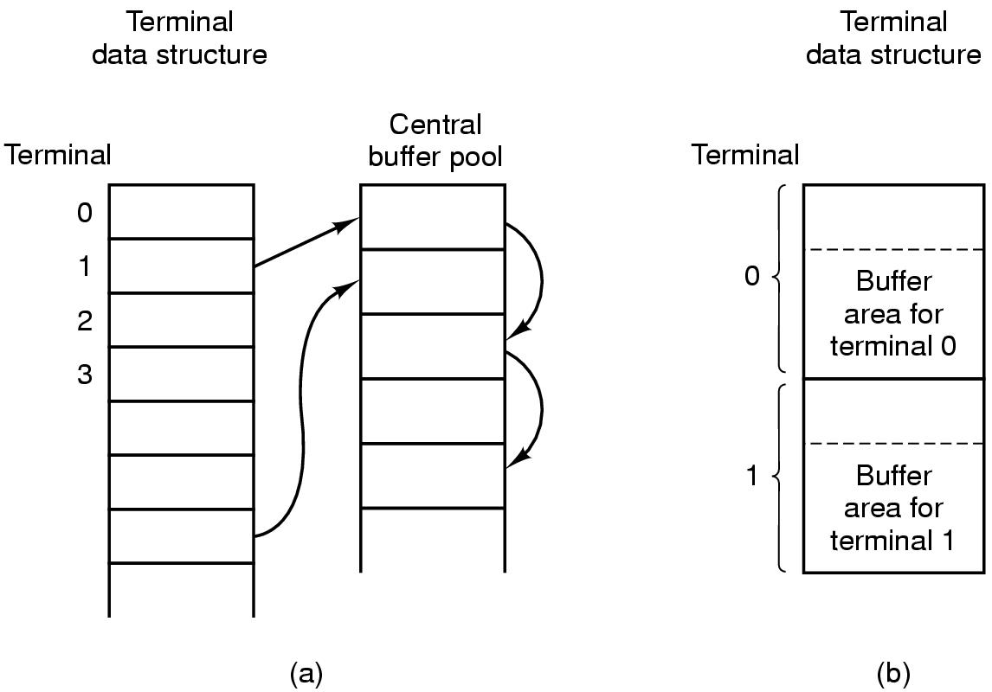
Input Software (1)
Central buffer pool
Dedicated buffer for each terminal

Slide 53
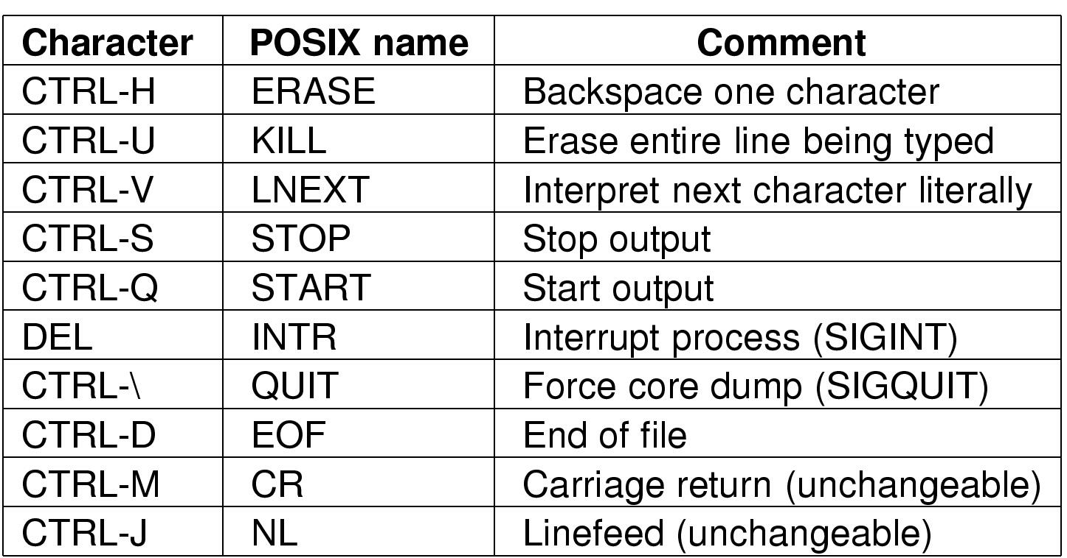
Input Software (2)
Characters handled specially in canonical mode

Slide 54
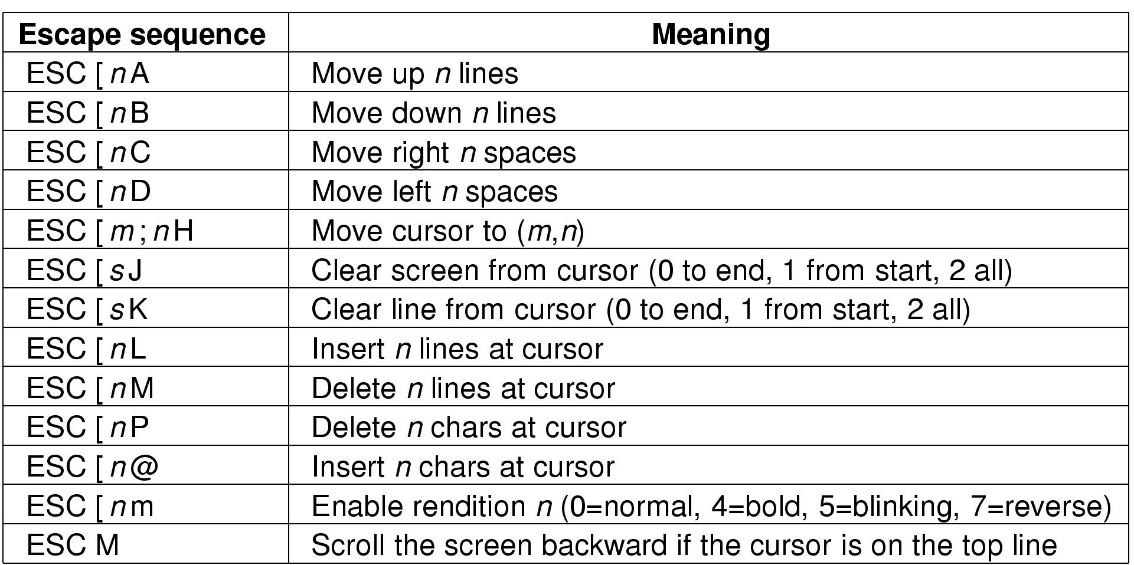
Output Software
The ANSI escape sequences
accepted by terminal driver on output
ESC is ASCII character (0x1B)
n,m, and s are optional numeric parameters

Slide 55
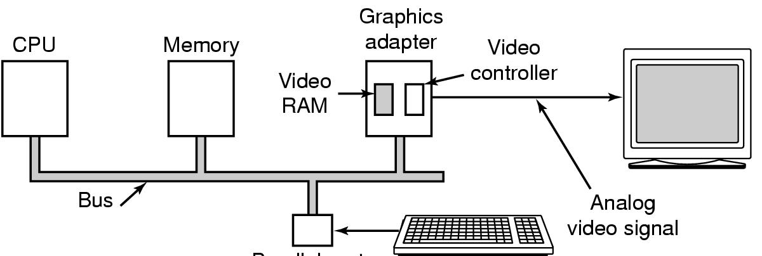
Display Hardware (1)
Parallel port
Memory-mapped displays
driver writes directly into display's video RAM

Slide 56
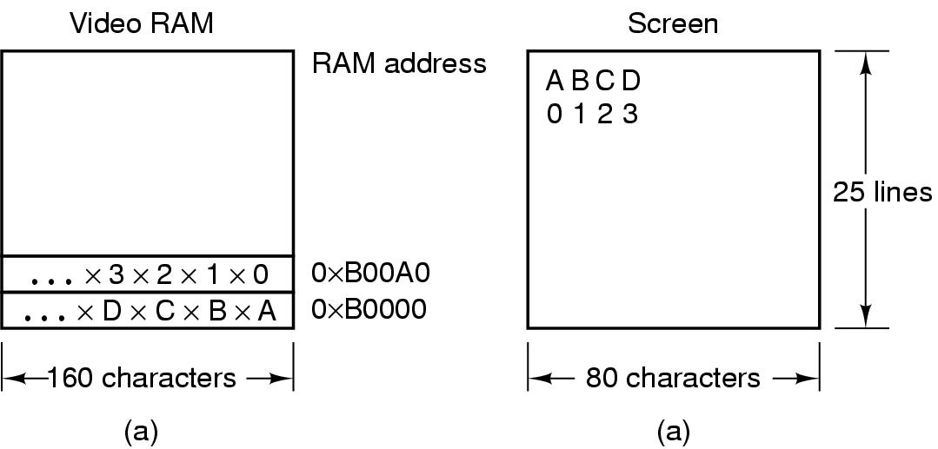
Display Hardware (2)
A video RAM image
  simple monochrome display
  character mode
Corresponding screen
  the xs are attribute bytes

Slide 57
Input Software
Keyboard driver delivers a number
  driver converts to characters
  uses a ASCII table
Exceptions, adaptations needed for other languages
  many OS provide for loadable keymaps or code pages

Slide 58
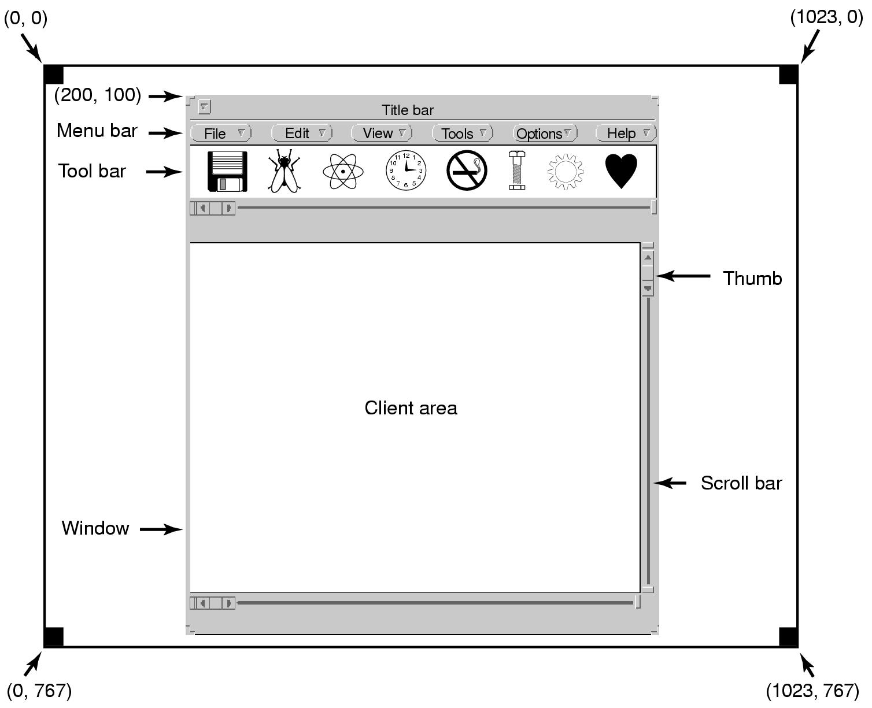
Output Software for Windows (1)
Sample window located at (200,100) on XGA display

Slide 59
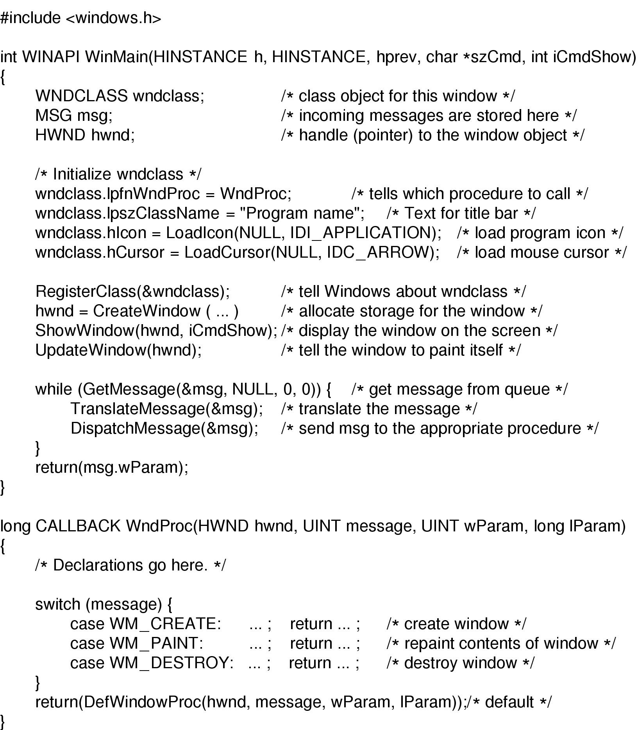
Output Software for Windows (2)
Skeleton of a Windows main program (part 1)

Slide 60
Output Software for Windows (3)
Skeleton of a Windows main program (part 2)

Slide 61
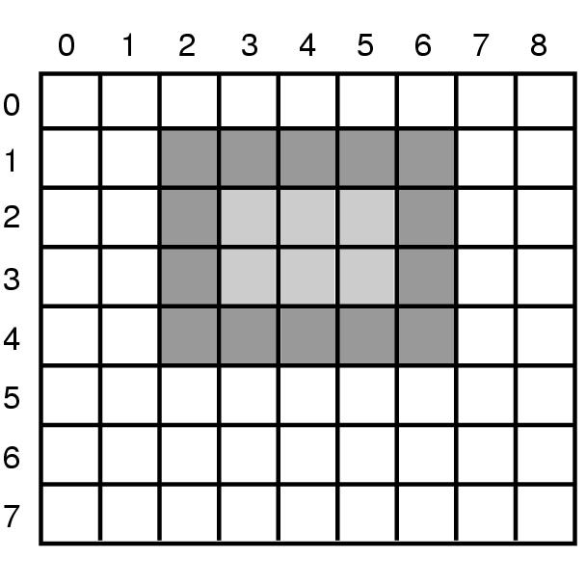
Output Software for Windows (4)
An example rectangle drawn using Rectangle

Slide 62
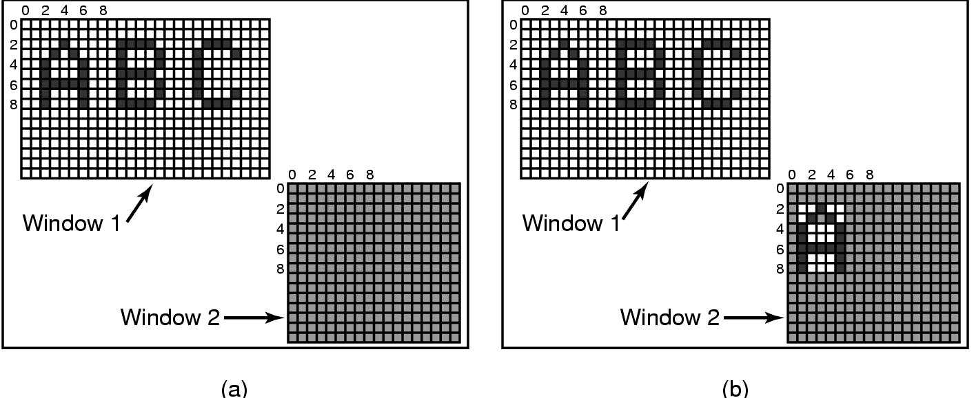
Output Software for Windows (5)
Copying bitmaps using BitBlt.
  before
  after

Slide 63
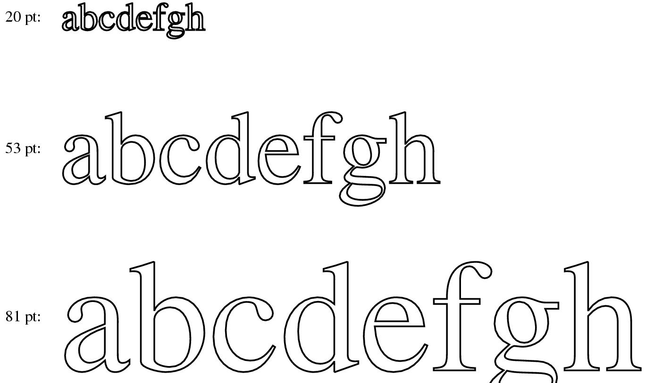
Output Software for Windows (6)
Examples of character outlines at different point sizes

Slide 64
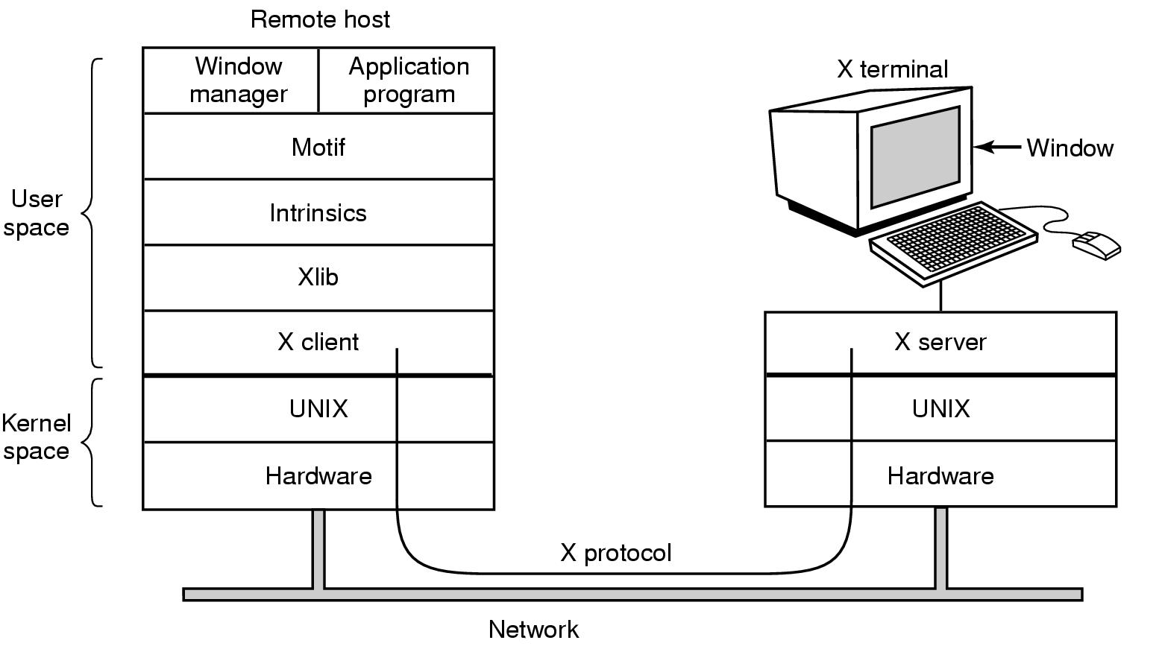
Network Terminals
X Windows (1)
Clients and servers in the M.I.T. X Window System

Slide 65
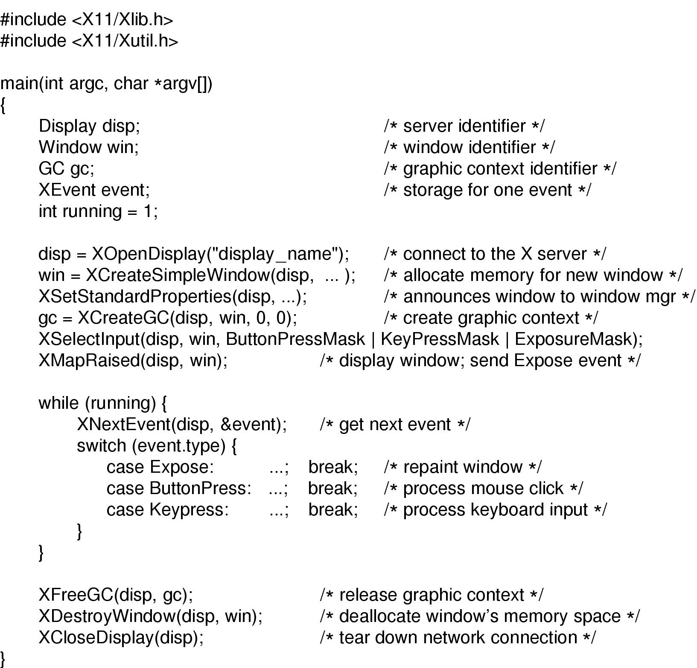
X Windows (2)
Skeleton of an X Windows application program

Slide 66
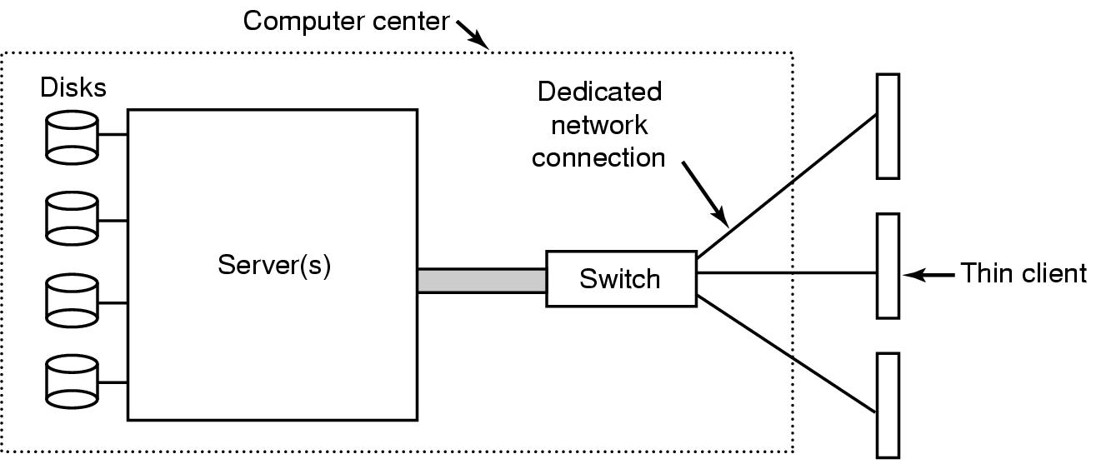
The SLIM Network Terminal (1)
The architecture of the SLIM terminal system

Slide 67

The SLIM Network Terminal (2)
Messages used in the SLIM protocol from the server to the terminals

Slide 68

Power Management (1)
Power consumption of various parts of a laptop computer

Slide 69

Power management (2)
The use of zones for backlighting the display

Slide 70

Power Management (3)
Running at full clock speed
Cutting voltage by two
  cuts clock speed by two,
  cuts power by four

Slide 71
Power Management (4)
Telling the programs to use less energy
  may mean poorer user experience
Examples
  change from color output to black and white
  speech recognition reduces vocabulary
  less resolution or detail in an image

Slide 72
שאלה 20
באיזו שכבה של תוכנת קלט פלט ממומש לרוב מנגנון הגנה על קבצים (דוגמת רשימת גישה (access control list) או רשימת יכולות (capability list))?
א) במערכת הטיפול בפסיקות הנוצרות ע"י ההתקנים (interrupt handling mechanism)
ב) בתוך תוכניות התיאום בין ההתקן לבין מערכת ההפעלה (device drivers)
ג) בתוך תוכנת קלט/פלט הבלתי תלויה בהתקן (device independent software)
ד) בשדים (deamons) לארגון הפלט ובפונקציות הספרייה שאינן תלויות חומרה

Slide 73
שאלה 8
איזה מבין האלגוריתמים הבאים לתזמון זרוע הדיסק מבטיח כי לא תתרחש קיפוח כלשהו או העדפה כלשהי של מסלולי הדיסק? (ההנחה היא שכל המסלולים שווי זכויות בלי קשר לכמות הבלוקים שצריך להביא מהם):
1. FIFO.
2. אלגוריתם המעלית (Elevator).
3. אלגוריתם הסריקה (SCAN).
א) 1
ב) 2
ג) 3
ד) 1 ו 3
ה) 2 ו 3
ו) אף תשובה קודמת איננה נכונה.

Slide 74

Fcfs: 53->98 ->183->37->122 ->
45 + 85 + 146 + …. > 236
elevator: 53->183->14 ==
130+169=299
ssf: 53 - 65-67-37-14- -- -183
12+2+30+23+ 169=236 ssf
c-scan = 53->183 -> 14->37

